Slide 1

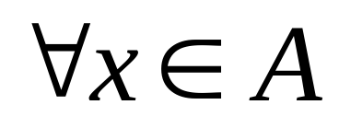
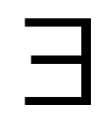
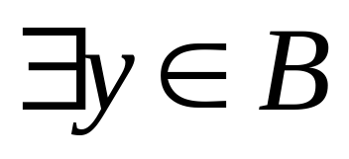
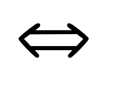
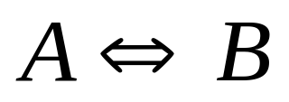
1.2 预备知识
一、逻辑符号(数学语言)
“任意给定”(For any)
“存在”或“可找到”
There exists
“等价”或“充要条件”
equivalence

Slide 2
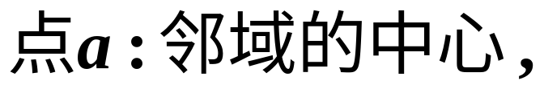
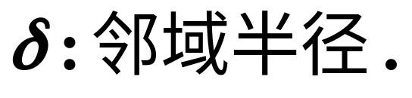
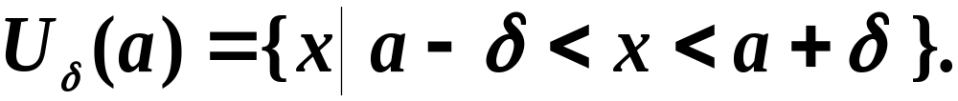






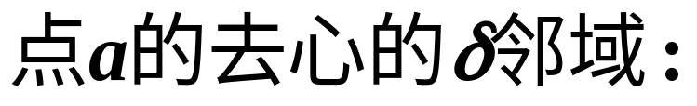
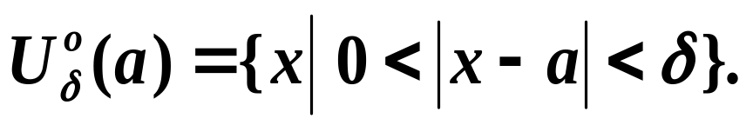
二、邻域(Neighborhood)
一个小的开区间
邻域

Slide 3
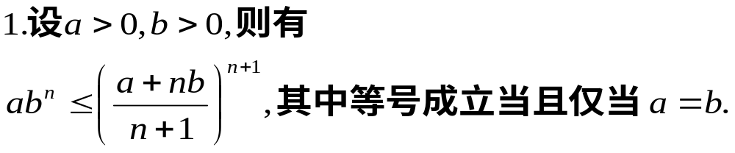
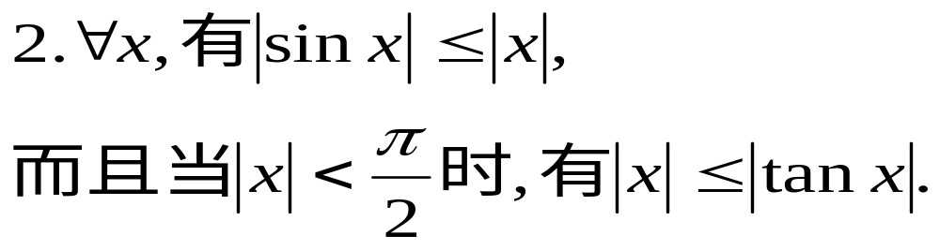
三、两个常用不等式

Slide 4

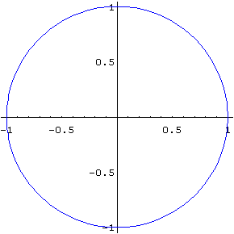
四、 数列极限
1、割圆术：
“割之弥细，所失弥少，割之又割，以至于不可割，则与圆周合体而无所失矣”
——刘徽
播放

Slide 5








正六边形的面积
正十二边形的面积
正 形的面积

Slide 6
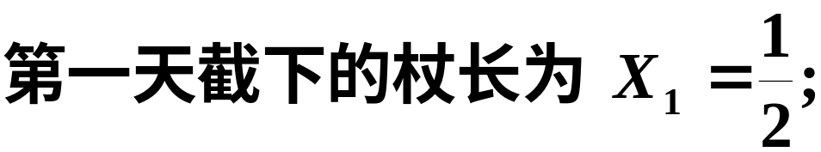
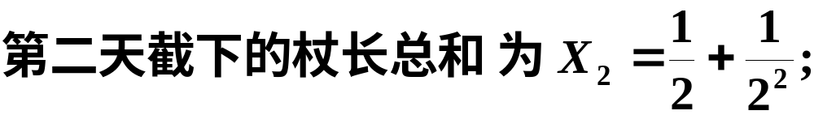
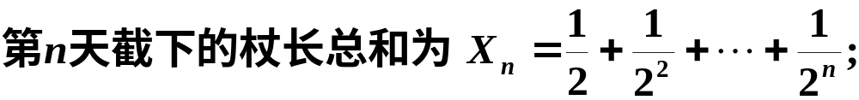
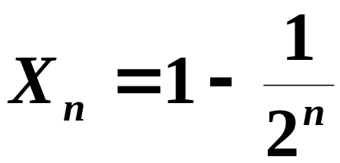

2、截丈问题：
“一尺之棰，日截其半，万世不竭”

Slide 7
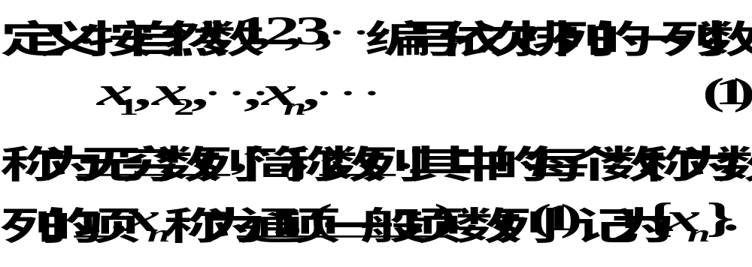
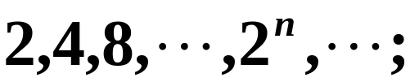
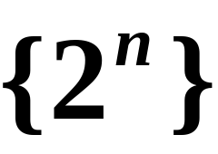
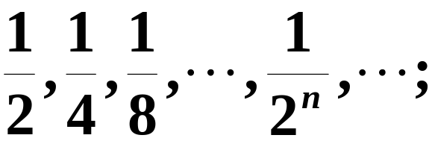
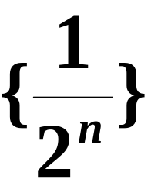
数列的定义
例如

Slide 8
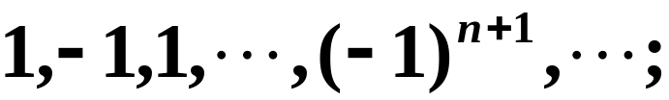
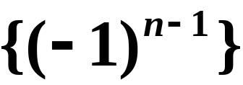
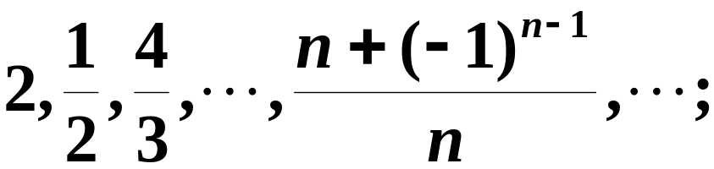
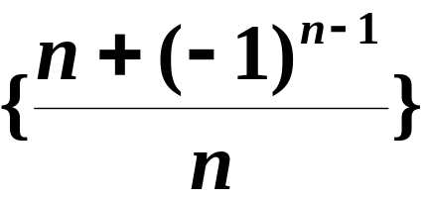







注意：
1.数列对应着数轴上一个点列.可看作一动点在数轴上依次取
2.数列是整标函数

Slide 9
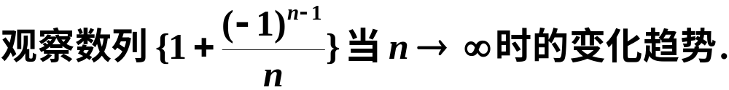
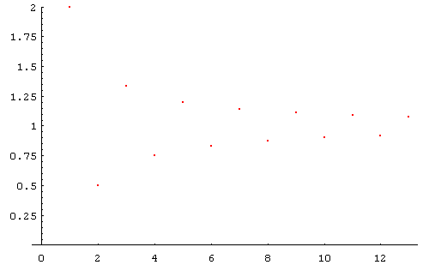
数列的极限
播放

Slide 10

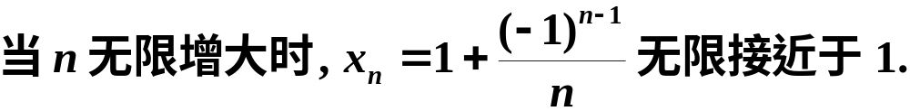
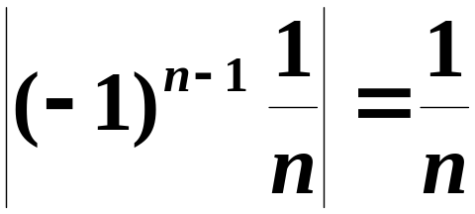
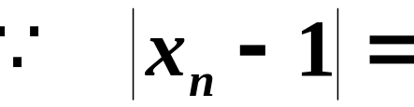
问题:
当 无限增大时, 是否无限接近于某一确定的数值?如果是,如何确定?
通过上面演示实验的观察:
问题:
“无限接近”意味着什么?如何用数学语言刻划它.

Slide 11
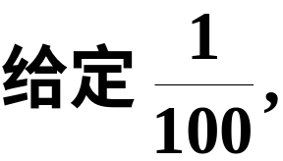
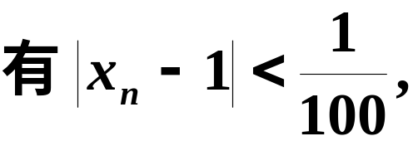

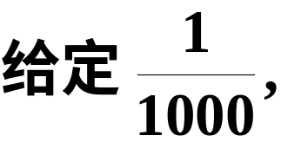
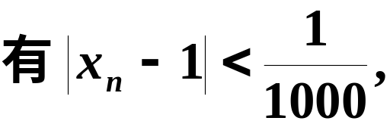

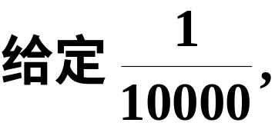
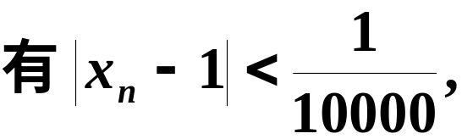

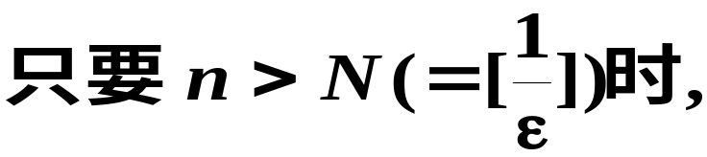

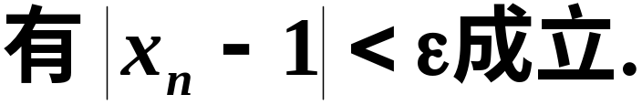

Slide 12
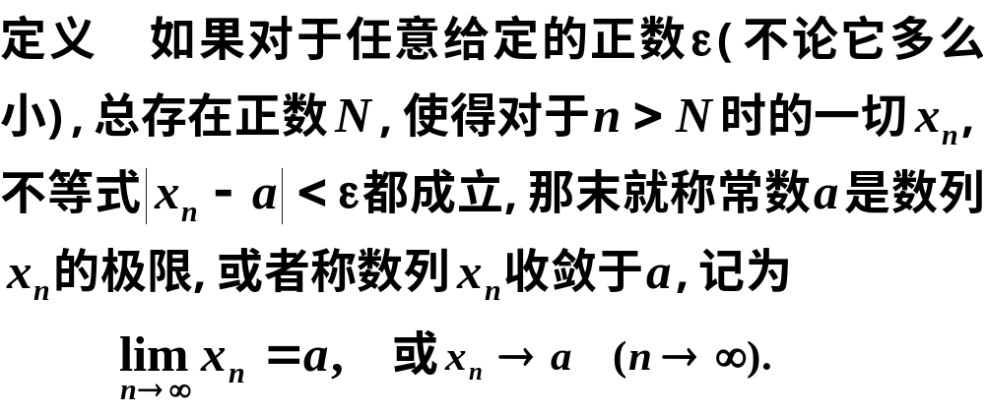
如果数列没有极限,就说数列是发散的.
注意：

Slide 13
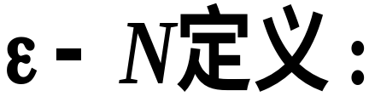
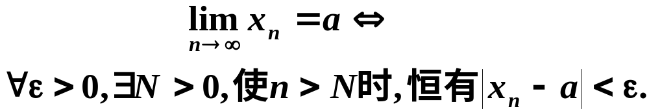





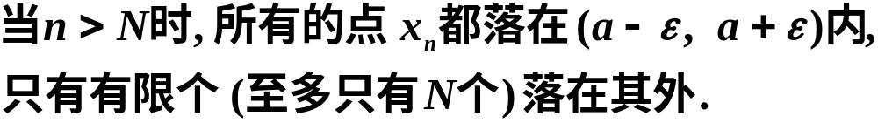
几何解释:

Slide 14
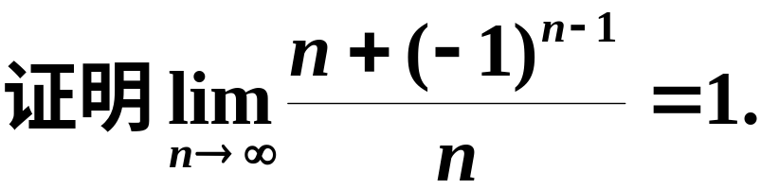
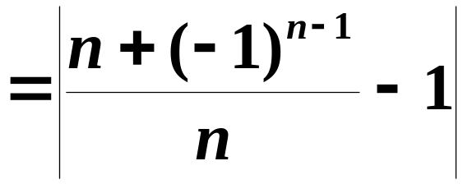
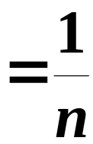
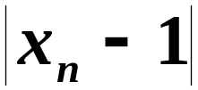
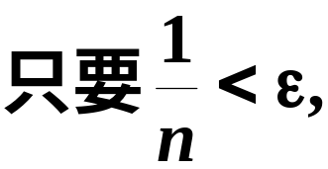
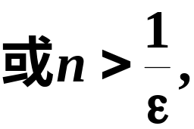


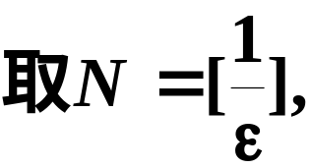



注意：
数列极限的定义未给出求极限的方法.
例1
证
所以,

Slide 15


证明:

Slide 16


数列极限的运算

Slide 17


Slide 18



Slide 19

课堂思考题：

Slide 20



数列极限的性质
问题:(1).有极限的数列有什么性质?
(2).到底什么样的数列会有极限?
1.有界性
例如
有界
无界

Slide 21

定理1 收敛的数列必定有界.
注意：有界性是数列收敛的必要条件.
推论 无界数列必定发散.(逆否命题)

Slide 22
2.唯一性
定理2 每个收敛的数列只有一个极限.

Slide 23



3 .两边夹法则
定理3 数列{x_{n}}与数列{y_{n}}收敛于同一极限a
如果数列{z_{n}}满足：
则

Slide 24


Slide 25

单调有界定理:
单调有界数列必有极限.
（单增有上界 或单减有下界）
画图解释

Slide 26




Slide 27



Slide 28

课堂思考题：

Slide 29
作业: P12
1.(1),(2)
2.(3),(4)

Slide 30
作业
作业每周交一次（周一，用实验报告纸完成）
成绩评定办法
平时作业（含考勤,课堂表现）： 20%
期中考试： 20%
期末考试: 60%

